Slide 1
Номинация
«Звёзды школьного спорта»
Омская область
Черлакский муниципальный район
Муниципальное бюджетное общеобразовательное учреждение
«Татарская средняя общеобразовательная школа»
«Наш клуб «Лидер»
наша гордость!»
Кусаинов Азамат Маратович,
руководитель ШСК «Лидер»

Slide 2
Школьный спортивный клуб «Лидер» начал свою работу в МБОУ «Татарская СОШ» в 2013 году. За время существования ШСК «Лидер» прошла смена нескольких руководителей, но каждый из них внес свой определенный вклад в развитие школьного спорта.
Традиционными спортивными мероприятиями ШСК «Лидер» являются:
Осенний и весенний легкоатлетический кросс;
Первенство по волейболу и пионерболу;
Турнир по настольному теннису;
Военно-патриотическая игра «Зарница» и «Зарничка»;
Шахматные турниры.
В 2023 появилась новая традиция «Школьный турслёт».
Ежегодно участники ШСК «Лидер» принимают участие в Президентских спортивных играх и президентских состязаниях.
Активное участие в спортивных мероприятиях ШСК принимают педагоги и родители обучающихся.

Slide 3
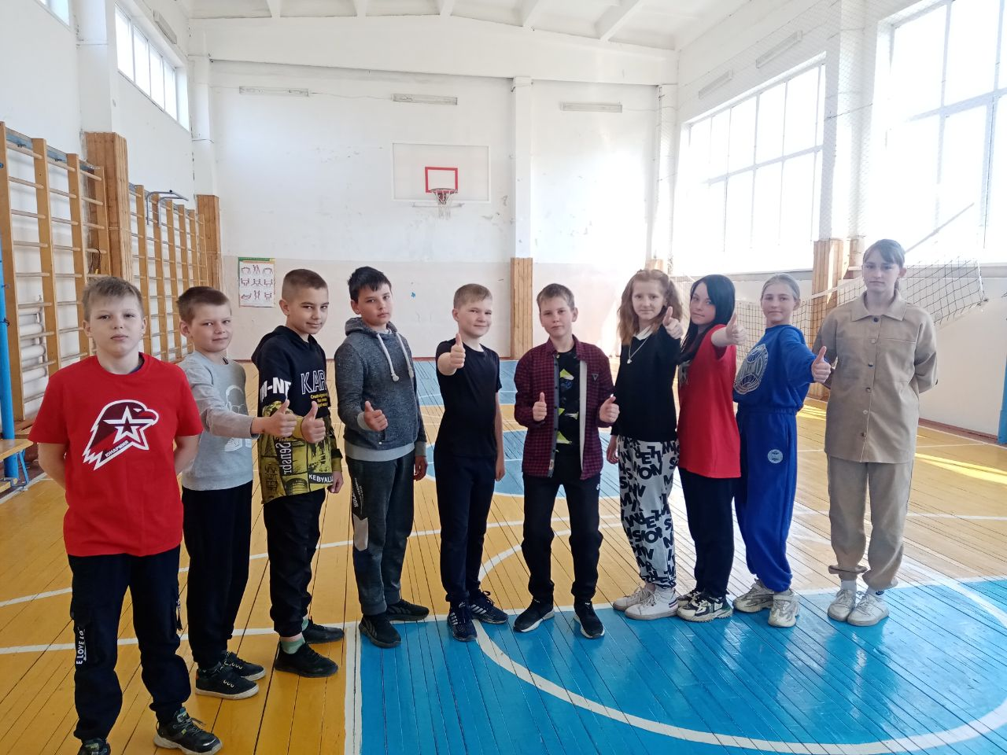
«Президентские спортивные игры»
«Президентские состязания»
Ребята
МБОУ «Татарская СОШ»
активные участники
спортивных
соревнований

Slide 4
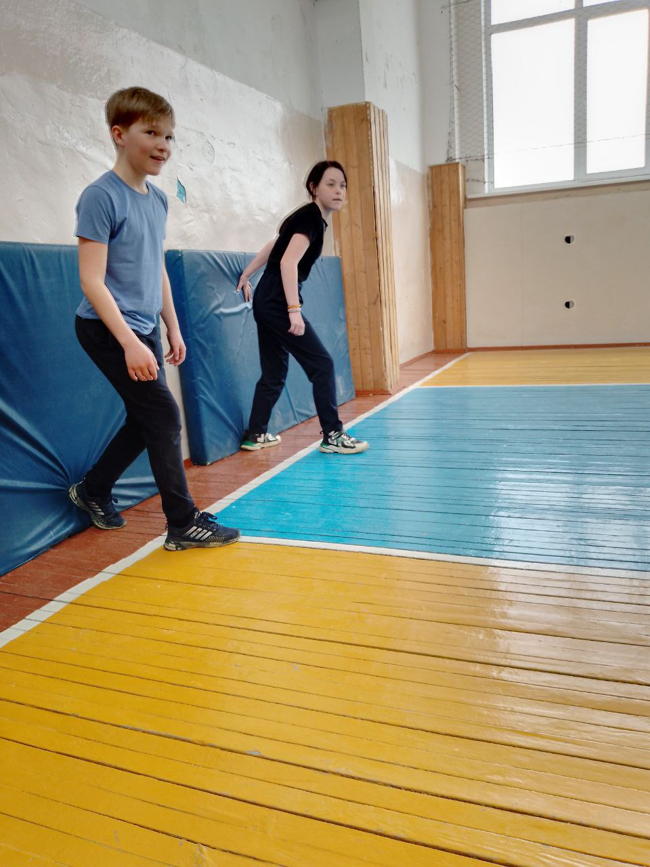
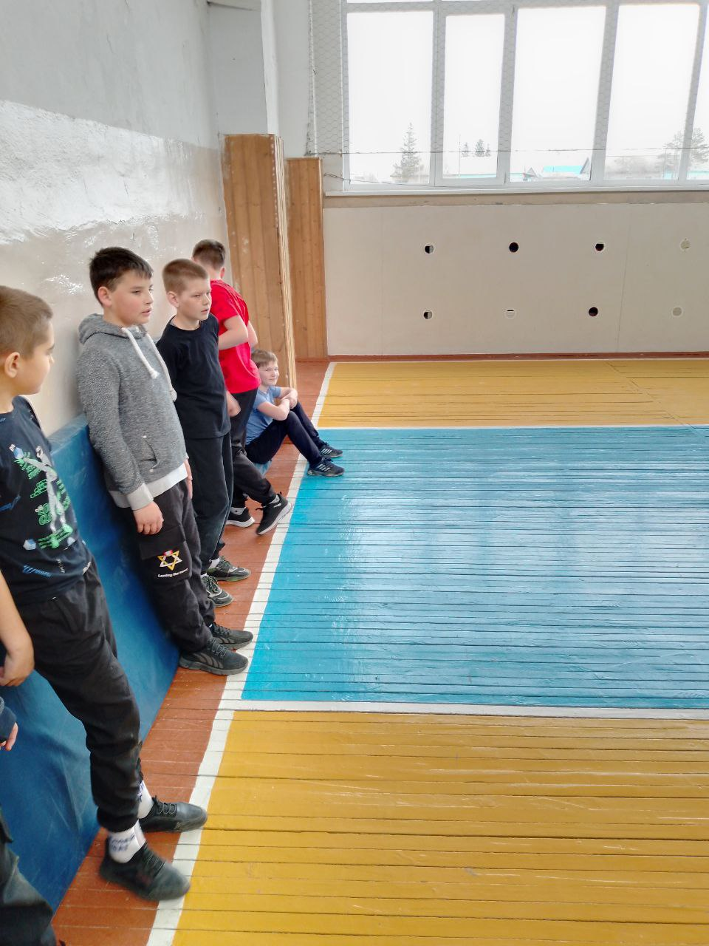
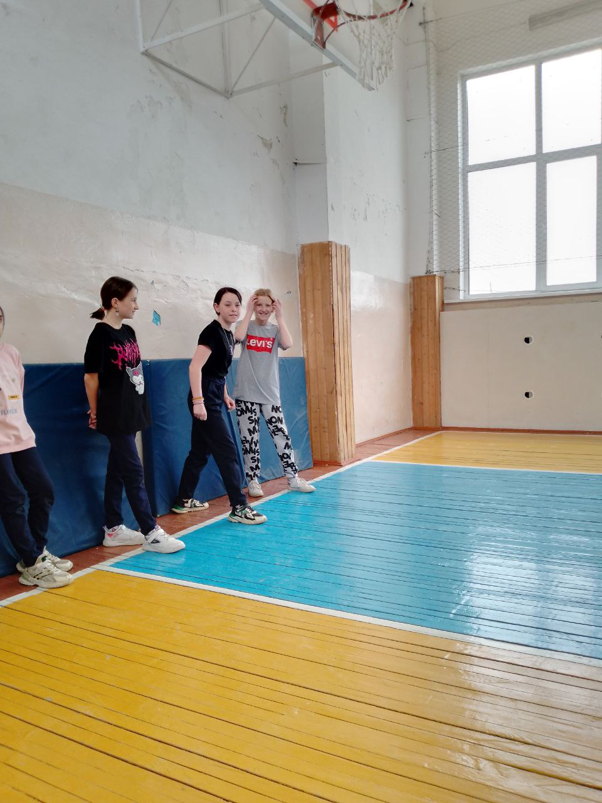
ВСЕ НА СТАРТ!

Slide 5
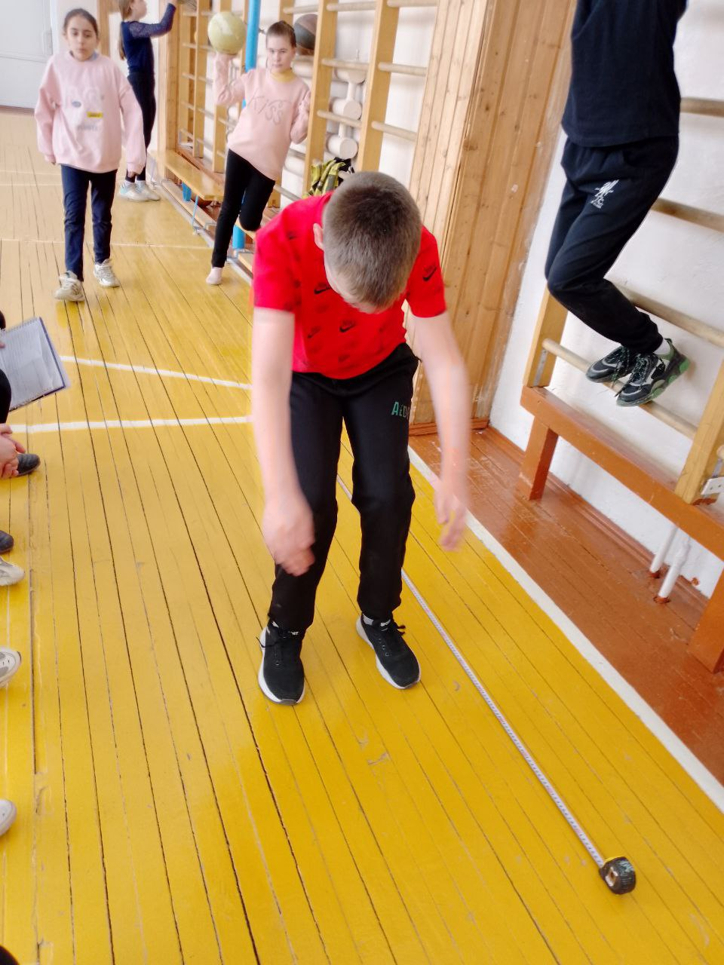
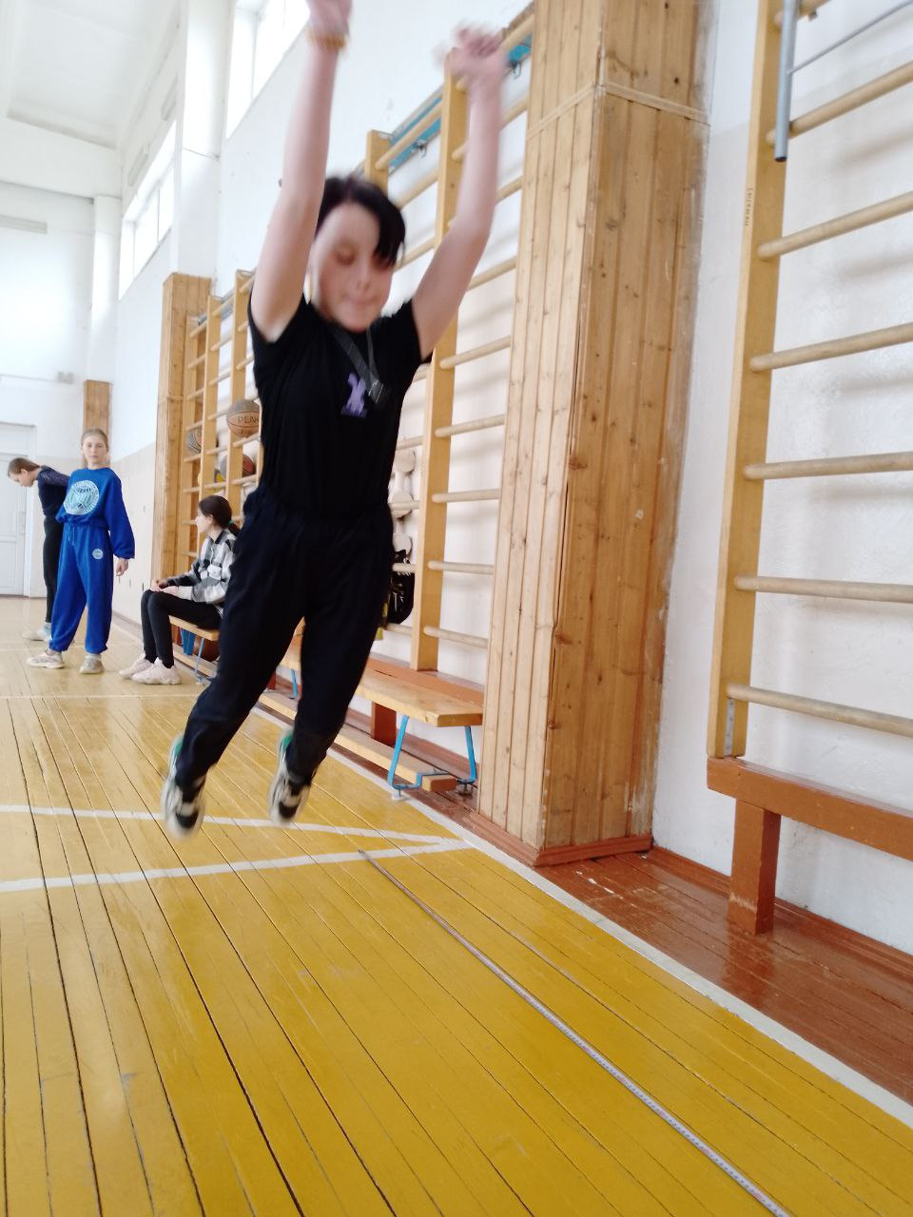
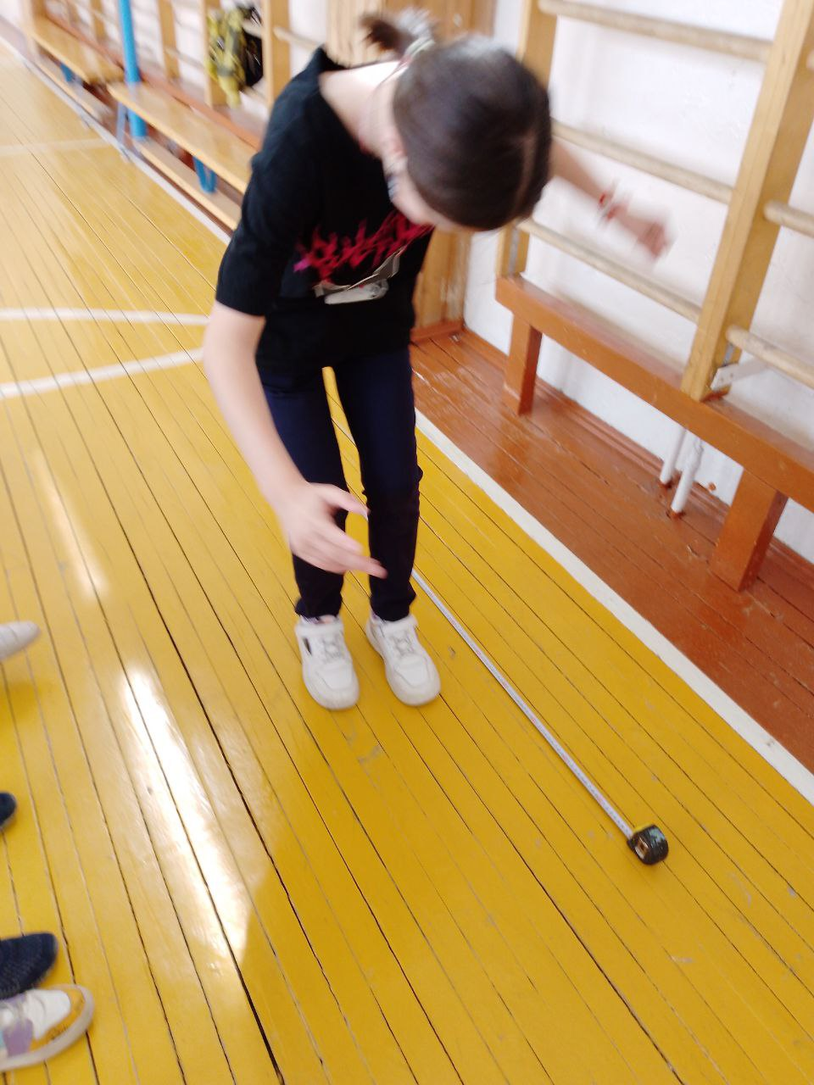
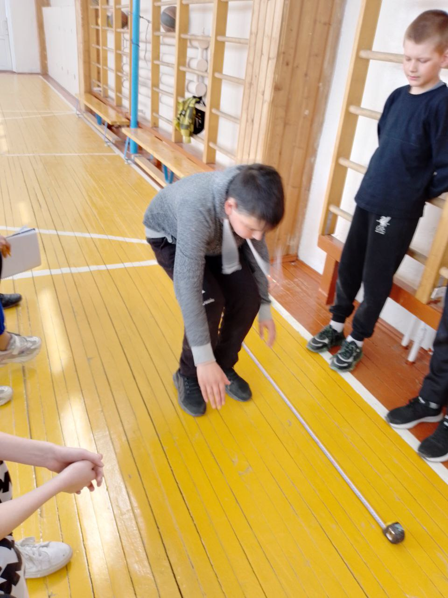
ТРЕНИРУЕМ ПРЫЖКИ В ДЛИННУ

Slide 6
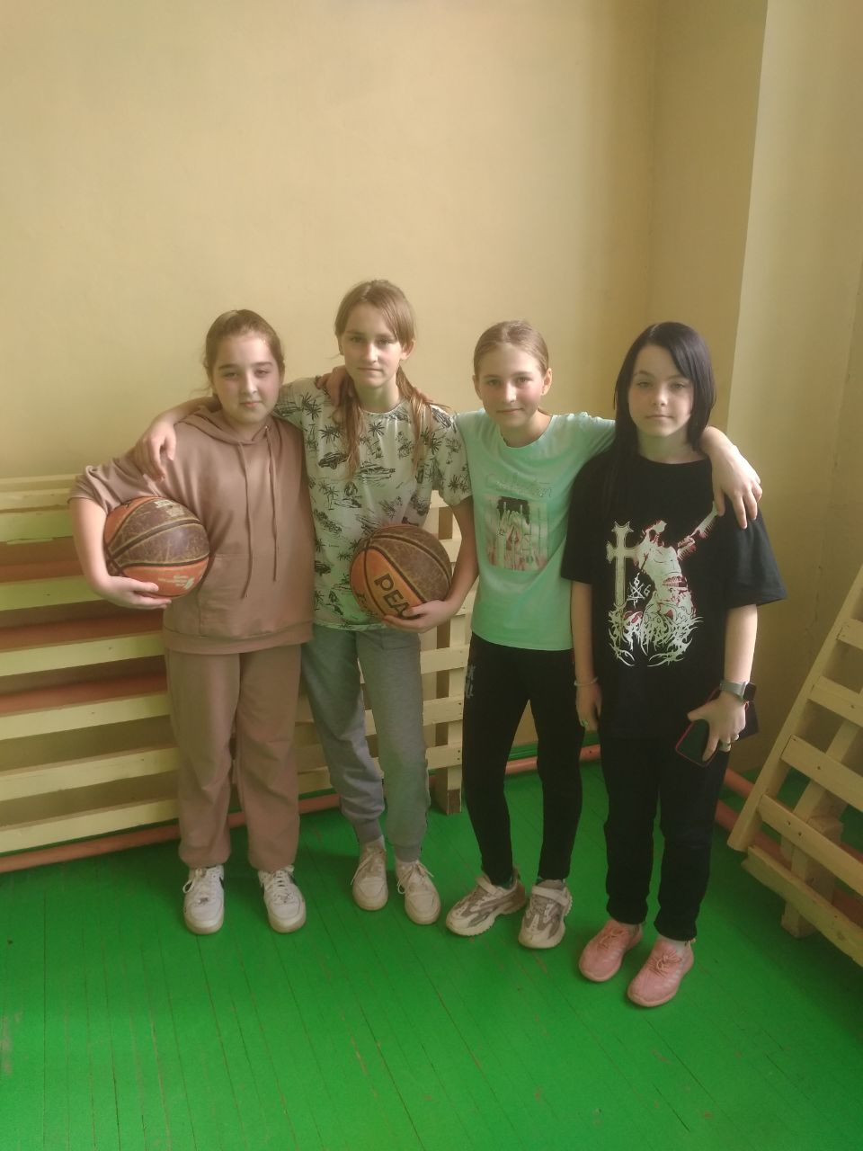
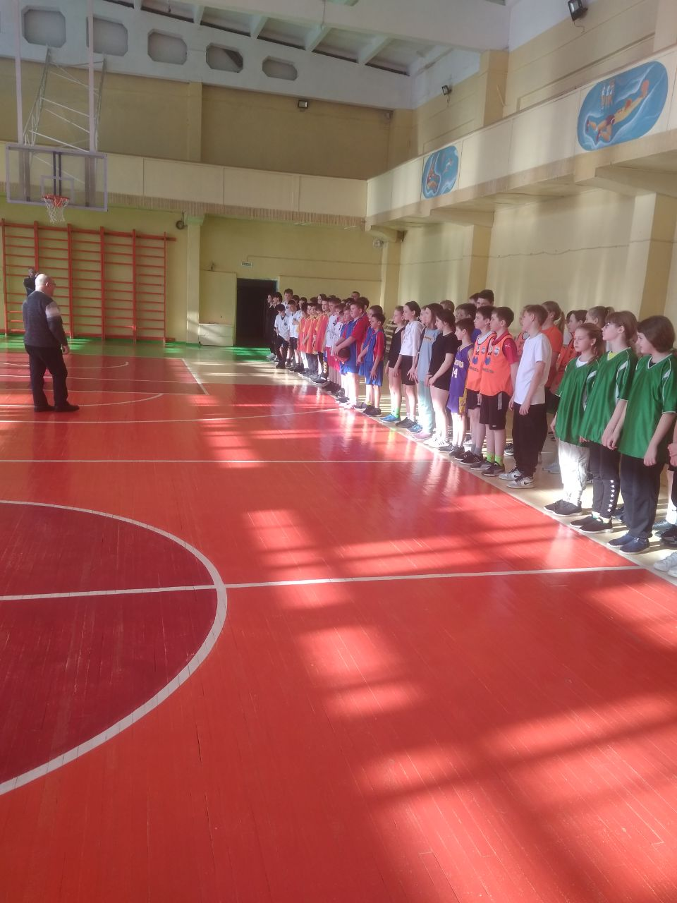
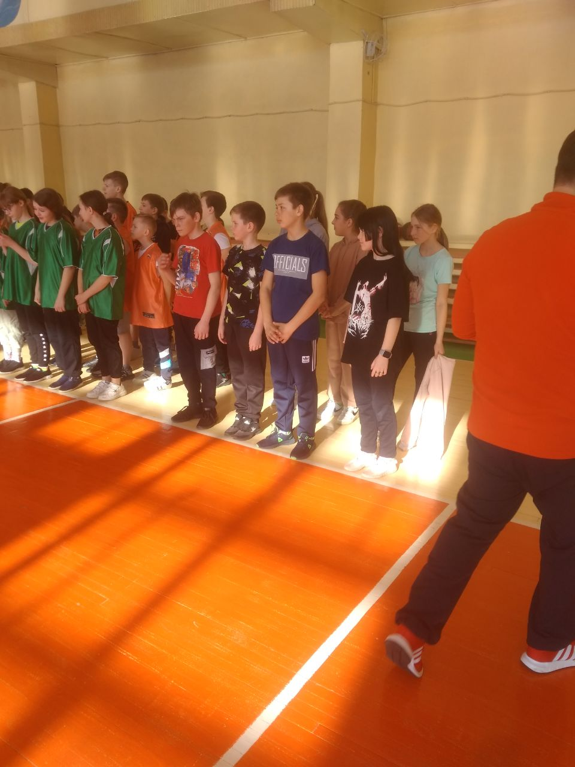
Муниципальный этап
«Президентские спортивные игры»
«Президентские состязания»

Slide 7
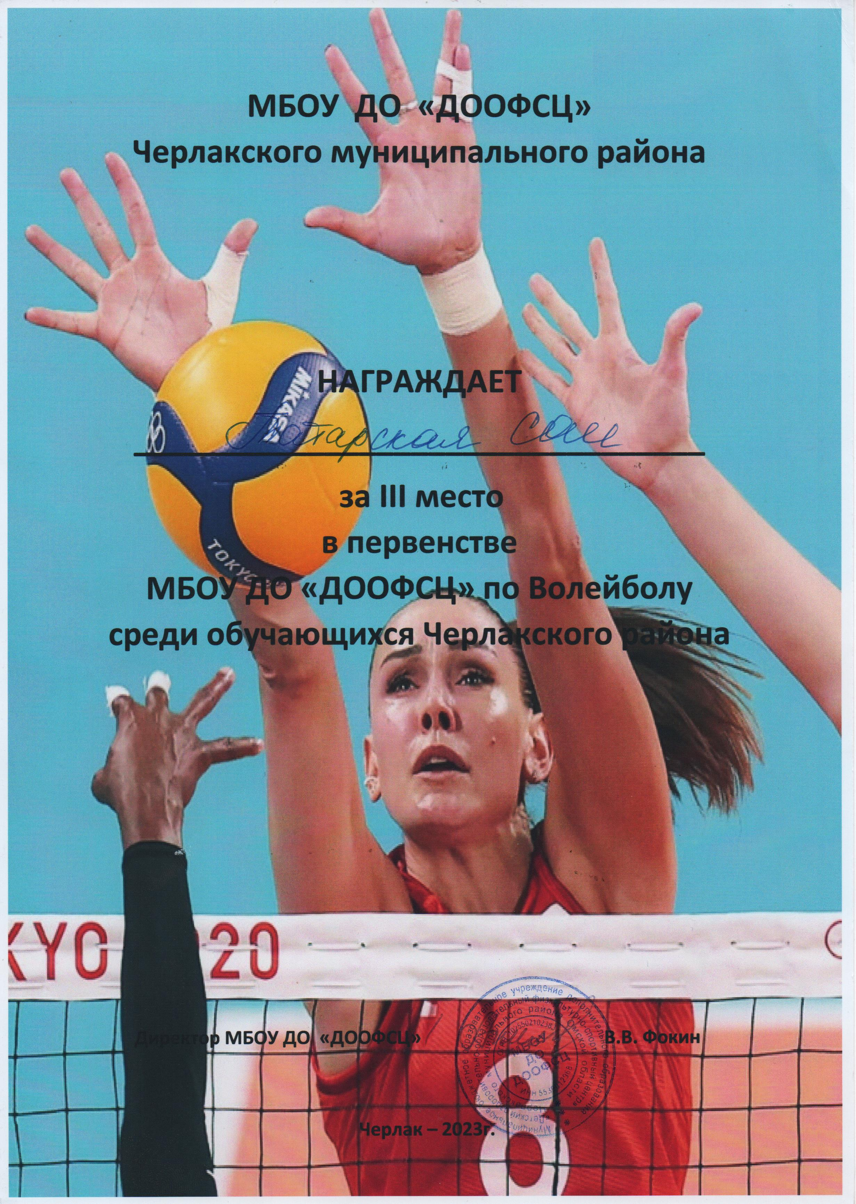
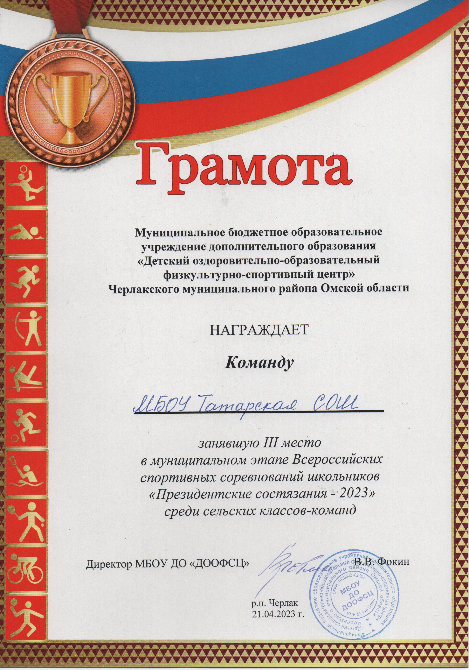
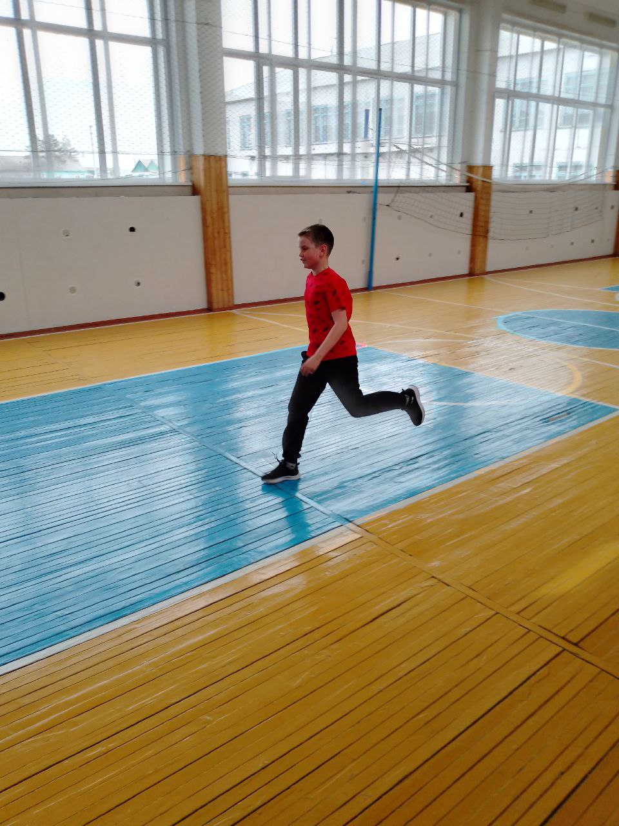
Вперёд
к победе!

Slide 8
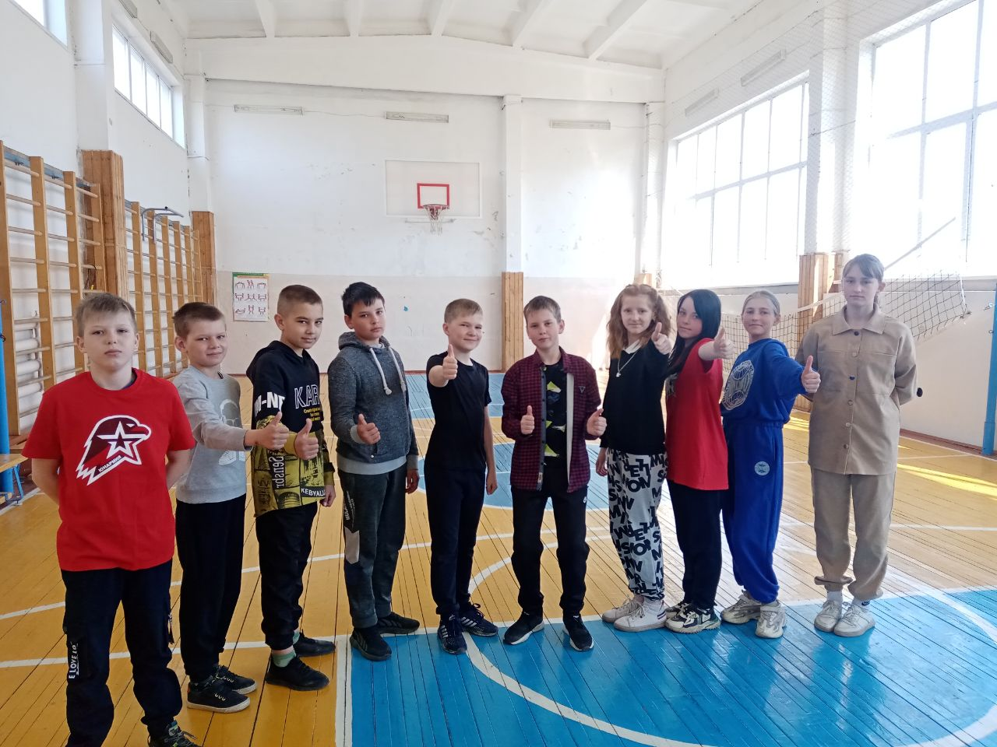
Здоровый образ жизни! Полезен он для всех. Здоровый образ жизни! Удача и успех.
Здоровый образ жизни! Свежий воздух вдохни. Здоровый образ жизни! Счастливым будешь ты!
Здоровый образ жизни! Со мной ты навсегда. Здоровый образ жизни! Моя это судьба.
Здоровый образ жизни, Будь у всех в крови! Здоровый образ жизни! Утром поднялся и беги.

